Slide 1
如何在院校推動健康生活

Slide 2
學生福利及健康教育組
(德雅中學)

Slide 3
Student Welfare and Health Education Committee
Roles
Provide a supportive environment by having in place policies and procedures that provide for student well-being,
Promote physical and mental health¹
Help students lead a healthy lifestyle
Responsibilities
Conduct and monitor trading operations related to student welfare:
Tuck Shop
Lunch Provision
School Uniform
Textbooks
Student Photos
Nominate students for scholarships and grants offered by external organizations.
Provide students and parents with information about Student Financial Assistance Scheme, MTR Student Travel Scheme and other student financial aids.
Collect and distribute the gifts from external organizations to students
Formulate, implement and review policies & measures to prevent communicable diseases.
Organize activities to promote a health lifestyle e.g., healthy eating, daily physical exercise, etc.
Collaborate with subject panels and committees to promote physical and mental health in the school-based curriculum and cross curricular activities.

Slide 4
健康飲食斷捨離 –
探討香港學童的飲食習慣
[德雅中學]
是次問卷調查於2020年7月30日至8月7日期間共收集了212份來自「德雅中學」學生的有效回應，年齡介乎12至15歲。以下是問卷結果的詳細分析：

Slide 5
第一部分：飲食習慣
圖表一：學生常見的不良飲食習慣
根據圖表一，「德雅中學」學生最常見的五大不良飲食習慣依次包括「進食時會看電視或用電子產品」（80.2%），「偏愛濃味（如多醬汁）的食物」（55.7%），「 偏愛吃煎、炸、油膩食物」（54.7%），「 非每天進食早餐」（51.9%）以及「三餐不定時」（50%）。

Slide 6
「進食時會看電視或用電子產品」為學生最普遍的不良飲食習慣，可是，不專心進食會使學童忽略咀嚼食物的過程和進食的重要性，容易導致消化不良，影響營養的吸收。另外，超過一半學生偏愛吃濃味和煎、炸、油膩的食物，但進食過多高鈉和高脂的食物會增加學童肥胖的風險，嚴重更有可能影響血管健康和患上慢性病的機會。還有，學童「非每天進食早餐」和「三餐不定時」的習慣不但會影響日常表現，亦有損腸胃健康，增加腸胃不適的風險。
因此，建議學校可針對上述的五大不良飲食習慣，加強教育學童正確的飲食觀念。

Slide 7
第二部分：期望能改善的不良飲食習慣
圖表二：學生非常希望及希望能改善的不良飲食習慣
根據圖表二，超過一半學生非常希望或希望去改善的不良飲食習慣包括
「以飲品代替清水」（51.4%）、
「非每天進食早餐」（51.9%）、
「進食時會看電視或用電子產品」（52.3%）、
「三餐不定時」（55.2%）、
「偏愛吃煎、炸、油膩食物」（57.1%）及「偏愛濃味（如多醬汁）的食物」（57.1%）。

Slide 8
其中「偏愛吃煎、炸、油膩食物」及「偏愛濃味（如多醬汁）的食物」為最多學生非常希望及希望能改善的不良飲食習慣。同時，這兩個習慣是「德雅中學」學生最常見的五大不良飲食習慣之其中兩項。學生有這樣的回應反映了他們理解自己有甚麽壞的飲食習慣，同時亦有意改善。由此可見，有過半數的學生其實都會關注自己的飲食健康。

Slide 9
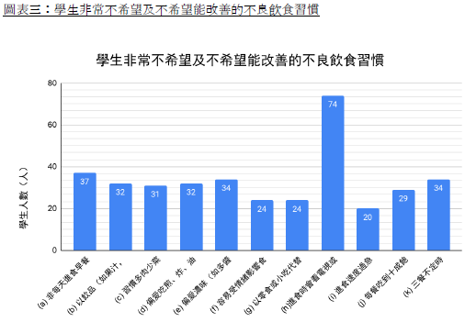
從圖表三可見，普遍只有低於兩成的學生非常不希望及不希望能改善他們有的不良飲食習慣。但是，高達35%的學生非常不希望及不希望能改善「進食時會看電視或用電子產品」這項不良習慣，是其他選項的兩至三倍。
這個結果反映了有部分學生雖然知道自己有「進食時會看電視或用電子產品」的飲食習慣，卻仍然無意改善。因此，建議學校可以透過舉辦活動或獎勵計劃等，鼓勵學生由思想層面轉為實際行動，改善其飲食壞習慣。同時，學校亦能進一步瞭解爲何學生依然希望在進食時看電視或用電子產品的原因，並針對原因加強教育學童正確的飲食觀念。

Slide 10
第三部分：在選擇學校的午膳時重視的因素
圖表四. 學生在選擇學校午膳時非常重視及重視的因素
根據圖表四，「德雅中學」學生在選擇學校午膳時重視的因素排序依次為「個人喜好」（95.3%），「父母意見」（63.7%），「食物的營養價值」（55.5%），而最後則會考慮「朋輩意見」（48.1%）。除了個人喜好外，學生重視的因素其次為「父母意見」，故建議學校可透過家教會活動加強父母的營養知識，使家長能給予健康的午膳建議，鼓勵學生作出健康的選擇

Slide 11
圖表五. 學生在選擇學校午膳時對食物營養價值的重視程度
從圖表五可見，雖然較多學生在選擇學校午膳時會考慮食物的營養價值，但仍然有近一半的學童表示不重視午餐的營養價值。午餐作為正餐之一，是發育中的學童主要的營養來源。若忽略了午餐的營養價值，則有機會導致營養攝取不均衡，影響學童的成長。因此，建議校方能加強教育學生有關各營養素對於發育成長的影響及重要性，從而提升學生對食物營養價值的關注，建立正確的營養觀念。

Slide 12
第四部分：在選擇零食時重視的因素
圖表六. 學生在選擇零食時非常重視及重視的因素
根據圖表六，「德雅中學」學生在選擇零食時重視的因素排序依次為「個人喜好」（99.1%），「價錢」（90.1%），「父母意見」（66.4%），「朋輩意見」（60.0%），「外觀包裝」（50.5%），而最後才會考慮「食物的營養價值」（43.8%）。從圖表可見，九成學生皆注重「價錢」的因素，故建議校方可考慮引入及資助更多健康小食，亦可考慮把價格較貴的健康小食作價格調整，吸引同學購買。

Slide 13
圖表七. 學生在選擇零食時對食物營養價值的重視程度
從圖表七可見，「德雅中學」學生在選擇零食時，有超過一半的學生都不重視零食的營養價值。雖然零食看似是不健康的食物，但其實市面上也有不少較健康的零食選擇，例如無鹽果仁、低脂乳酪等。因此，建議學生在選擇零食時應多留意營養標籤，選擇低鈉、低糖、低卡路里、低脂等零食，避免選擇及進食了過多危害身體健康的零食。

Slide 14
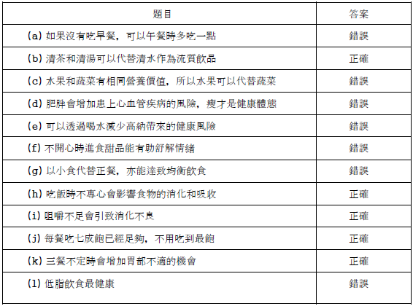
第五部分：營養知識
本問卷中針對上述第一部分提及的不良飲食習慣，設有十二條與營養知識有關的題目，以探討營養知識與飲食習慣的關係。結果顯示普遍學生對於健康飲食有相當的理解，但是同時亦對某些飲食知識存有誤會或不清楚的地方，這些謬誤有可能導致學生建立不良的飲食習慣。故建議日後可針對學生的飲食謬誤調整教育方針，以幫助學生改善飲食惡習。
圖表 八：各營養知識問題的正確答案

Slide 15
九：學生的錯誤營養知識統計
根據圖表九，大部份學生都答錯的題目包括9(b)、(e)、(f)、(l)題，每題只有少於兩成半的學生回答正確。大部份學生都不知道「清茶和清湯可以代替清水作為流質飲品」，以及誤以為「可以透過喝水減少高納帶來的健康風險」、「不開心時進食甜品能有助紓解情緒」和「低脂飲食最健康」。

Slide 16
圖表十. 9(l)題學生回答
其中，命中率最低的是9(l)題，據圖表十，只有12.7%的學生認為「低脂飲食最健康」這句子錯誤。一半學生不知道低脂飲食是否健康，更有37.3%的學生誤以為低脂飲食就代表健康，不理解攝取適量脂肪對身體重要性。

Slide 17
另外，在9(h)題，雖然近一半學生都回答正確，即明白「吃飯時不專心會影響消化和吸收」，但仍有40%的學生回答不知道。配合第一部分的結果分析，「進食時會看電視或用電子產品」為學生最普遍的不良飲食習慣的結果，若學生對此壞習慣的後果認識不足，這或是形成不良飲食習慣的原因之一。另外，即使有近一半的學生知道吃飯時不專心會影響消化，但此惡習仍成為最普遍的不良飲食習慣。這可見學生即使明白其習慣所引致的後果，仍選擇繼續保持惡習。故除了教育學生有關這點的正確知識外，還需要鼓勵學生嘗試改變日常生活習慣。
圖表十一. 9(h)題學生回答

Slide 18
圖表十二. 9(k)題學生回答
而學生在其他題目，包括對有關早餐、均衡飲食、健康體態方面皆表現良好。不過，即使知道正確的營養知識，學生未必會因而調整自己的生活習慣。例如在9(k)題，大部份（68.9%）的學生都清楚明白三餐不定時會增加胃部不適的機會，可是根據第一部分的分析結果，有一半的學生仍有「三餐不定時」的不良生活飲食習慣。因此學校除了要從教育入手，教導學生正確的營養知識外，亦要著手幫助學生改掉不良飲食習慣。

Slide 19
本年計劃
推廣健康早餐
週會：健康教育講座（那打素社康護理中心營養師）
水果日（家教會配合）
網上健康飲食製作分享 8/9/2020
Healthy Breakfast

Slide 20
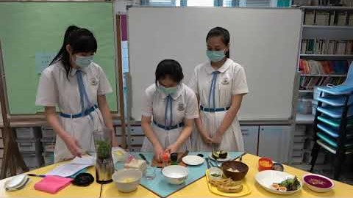
Healthy Breakfast

Slide 21
朣心護眼計劃 (中大社區護眼運動)
協助小學生驗眼 (學生學習操作簡單儀器)

Slide 22
Ps 33 活動
不要錯用精神科藥物去解決壓力問題
(為中一同學而設)

Slide 23
學校體育推廣計劃---SPORTACT獎勵計劃
金獎
銀獎
銅獎
每天最少60分鐘運動 (一星期 7日)
每天最少60分鐘運動 (一星期至少 4日)
每天最少60分鐘運動 (一星期至少 3日)
6-8星期

Slide 24
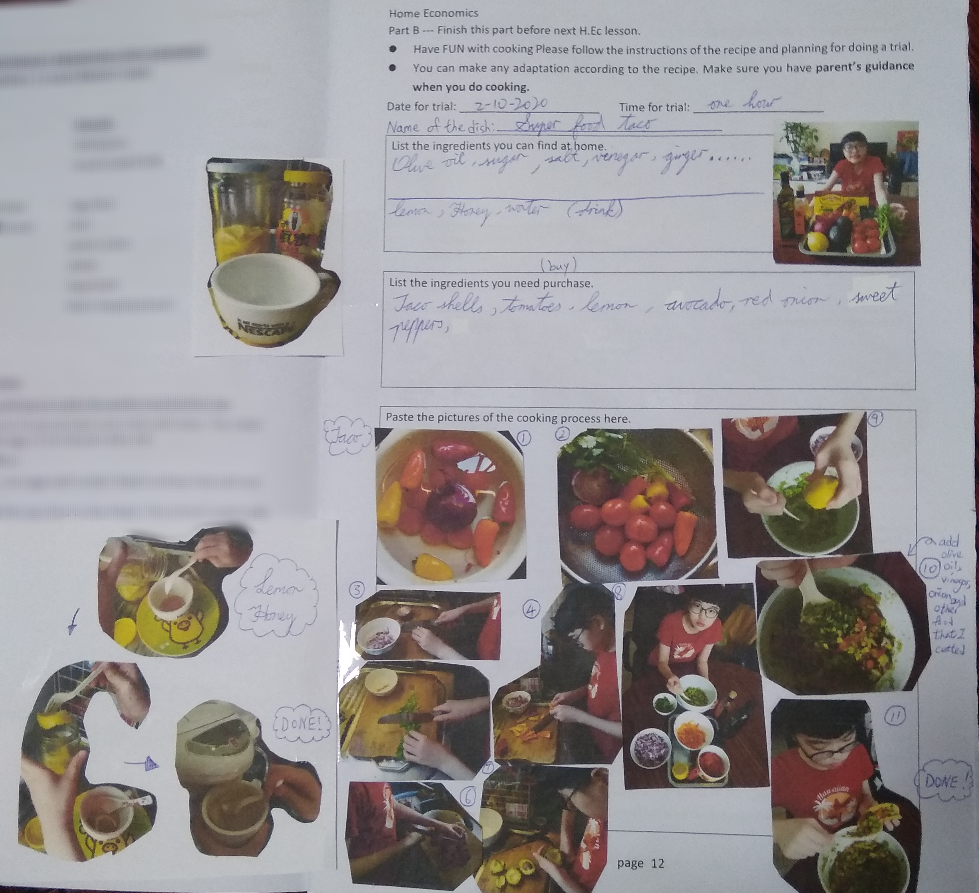

Slide 25
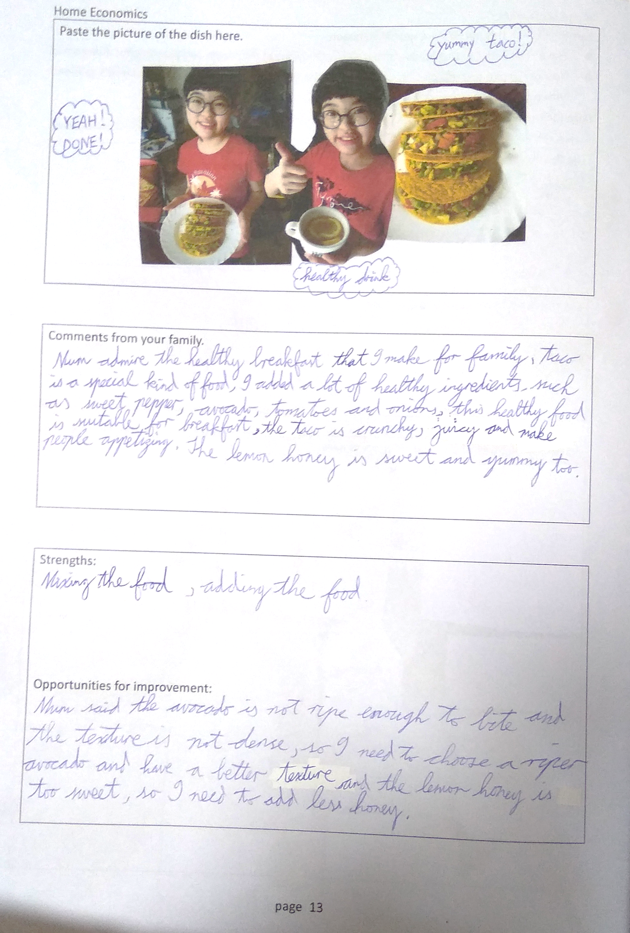

Slide 26
個人經驗分享

Slide 27
生機飲食的概念
我們每年竟吃下五千多種食物添加劑？
熟食會破壞酵素，令我們易病又易老？
煮過的食物原來會令人體細胞變異？
食物煮熟之後，維他命B平均損失了50%。
食物煮熟之後，維他命C平均損失達70至80%。
食物煮熟之後，對健康最珍貴的酵素損失接近100%！
食生，即是吃仍然有生命的、富含酵素的食物。
轉變為食生一族之後，所得好處多不勝數：
◎ 擺脫對食物的依賴，真正享受到食的樂趣。
◎ 絕少生病，睡眠質素高，容易休息充足。
◎ 能保持最理想的身材和體重，窈窕又健康。
◎ 能逆轉衰老，皮膚回復嫩滑漂亮、各種斑紋消失。
只要做到50%至70%食生，健康狀況已經煥然一新，
100%食生後，更會有意想不到的美妙體驗，生命完全不再一樣！

Slide 28
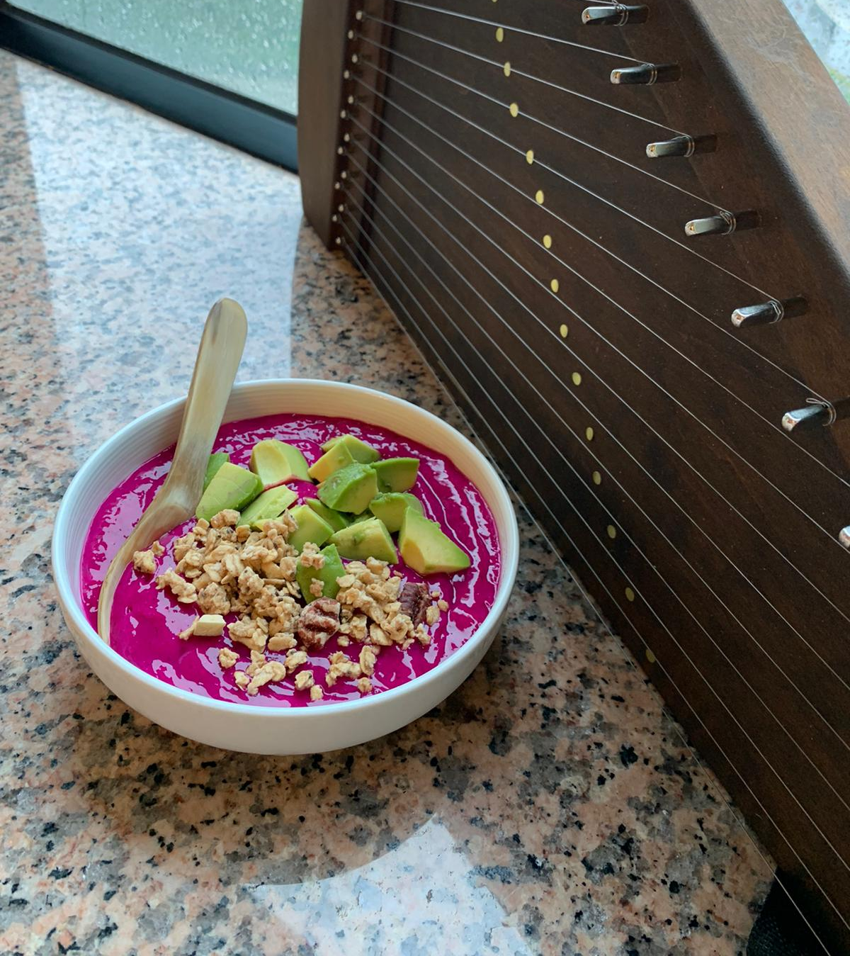
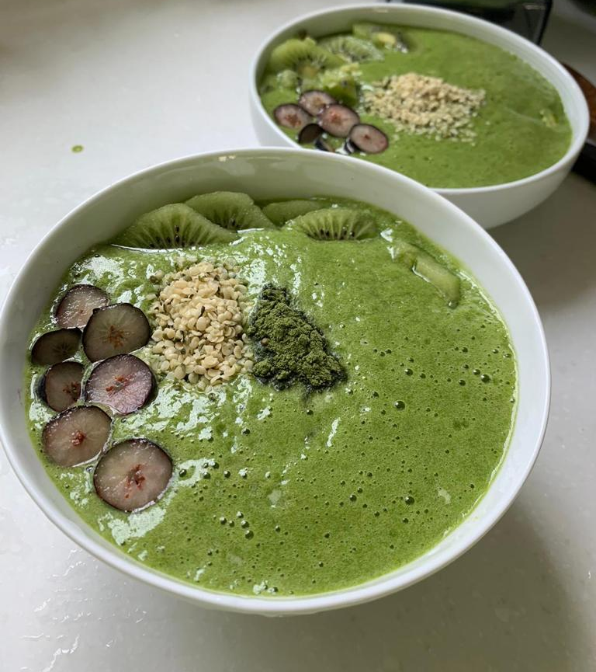

Slide 29
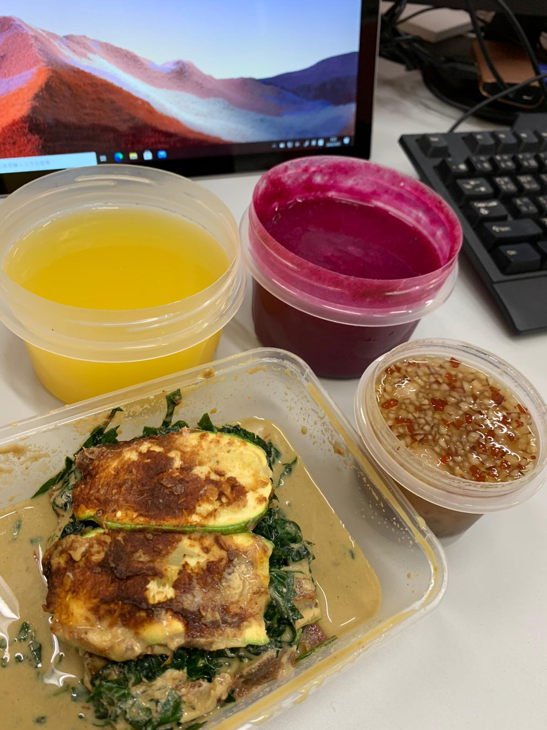
早餐：紅火龍果菠蘿smoothie
午餐：熱情果汁
千層麵
  桂圓紅棗甜品

Slide 30
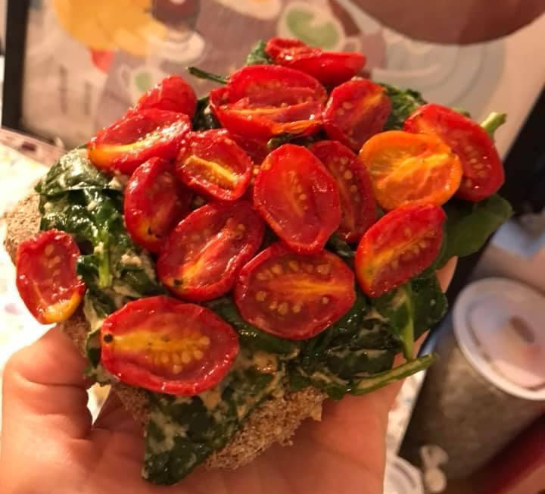
菠菜車厘茄包又係好好食
車厘茄風乾4-5小時後鎖定茄味，
才拌入祕制香草醬
菠菜用巴西果仁做的白汁拌勻

Slide 31
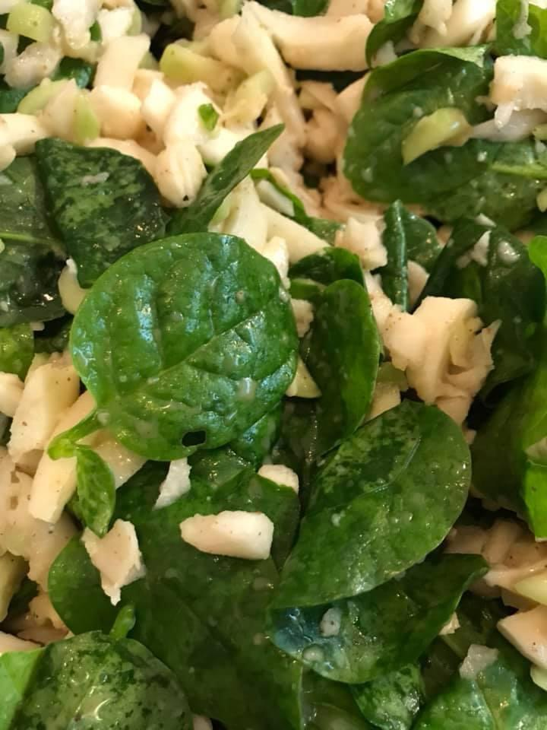
潺菜沙葛沙律真係好好食！
潺菜生食完全ok!

Slide 32
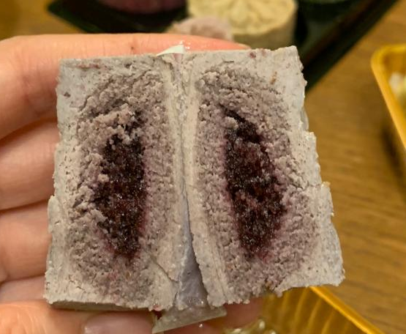
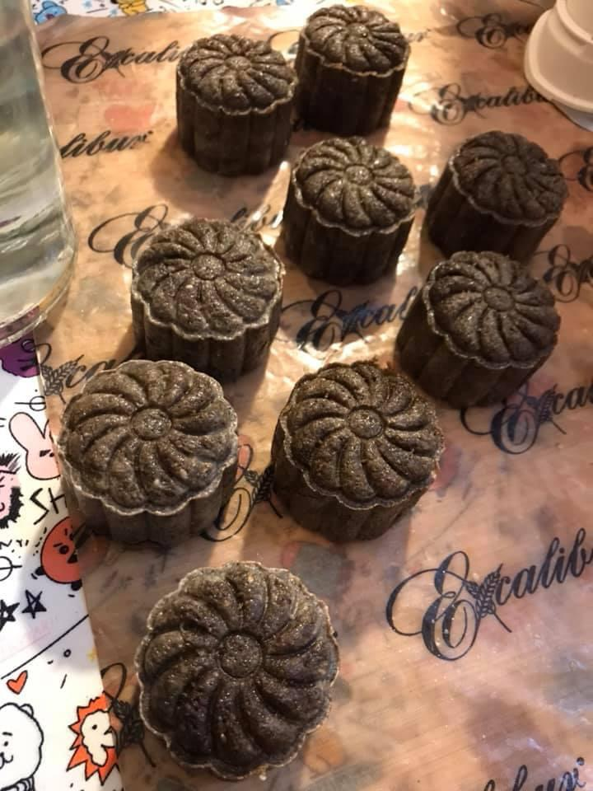
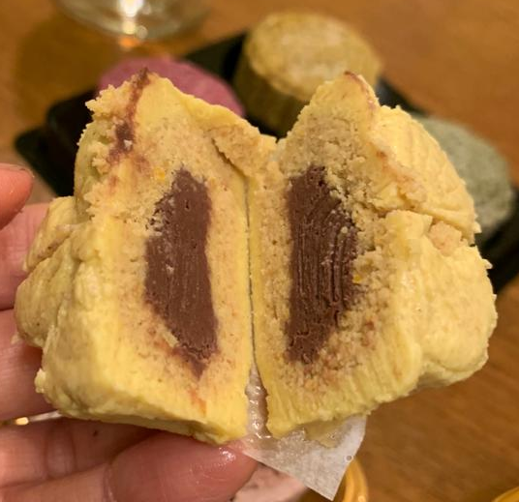
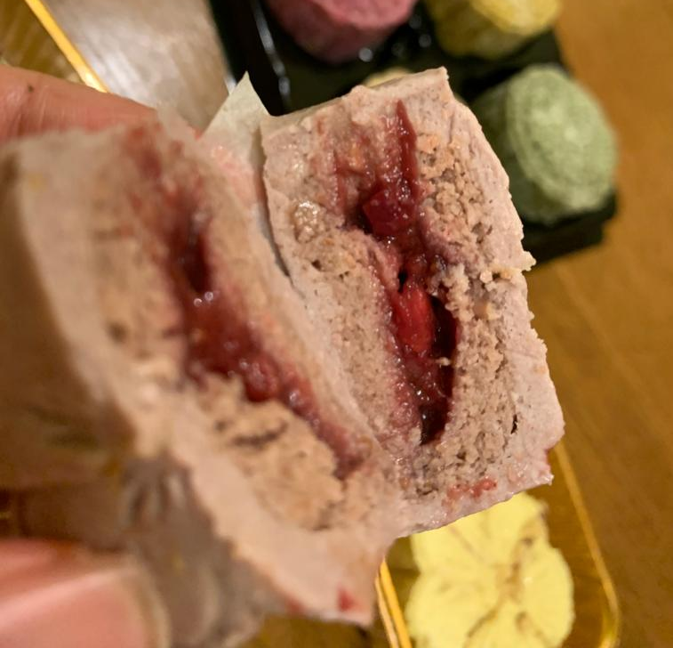
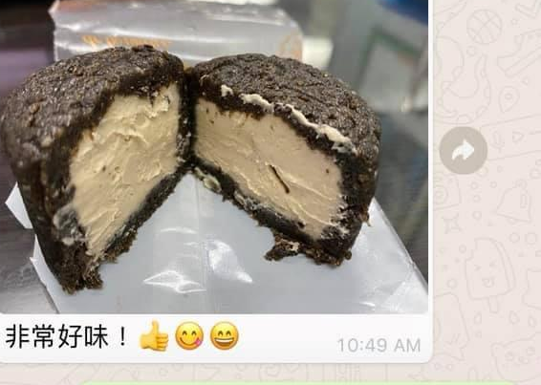
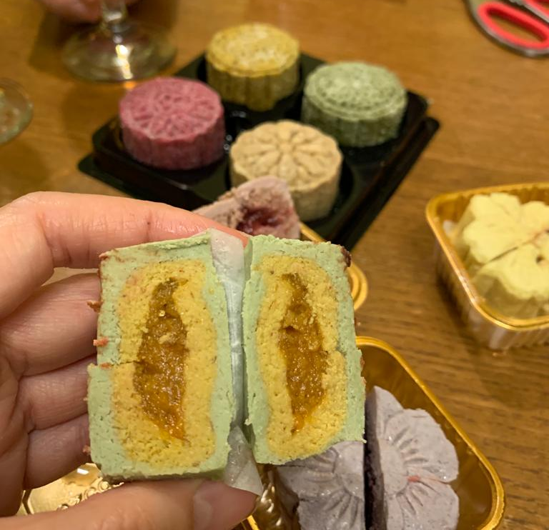
生機月餅

Slide 33
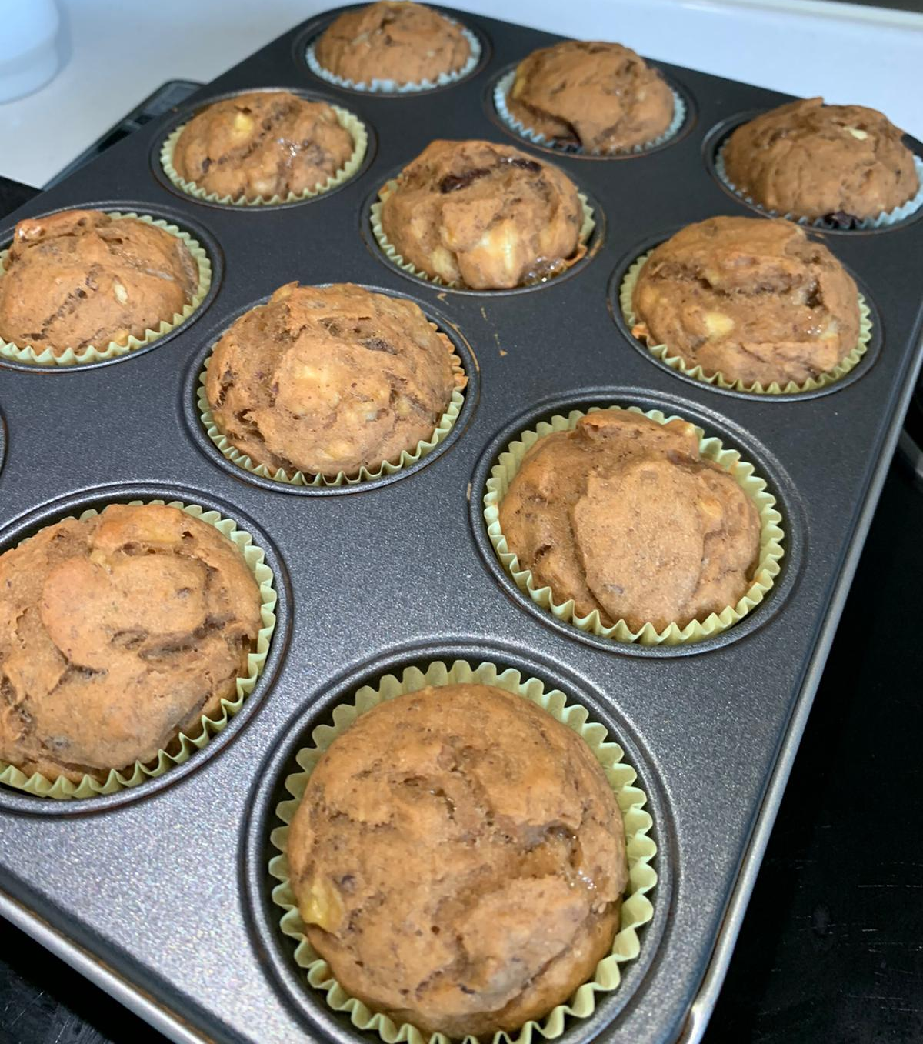
純素香蕉鬆餅

